Slide 2
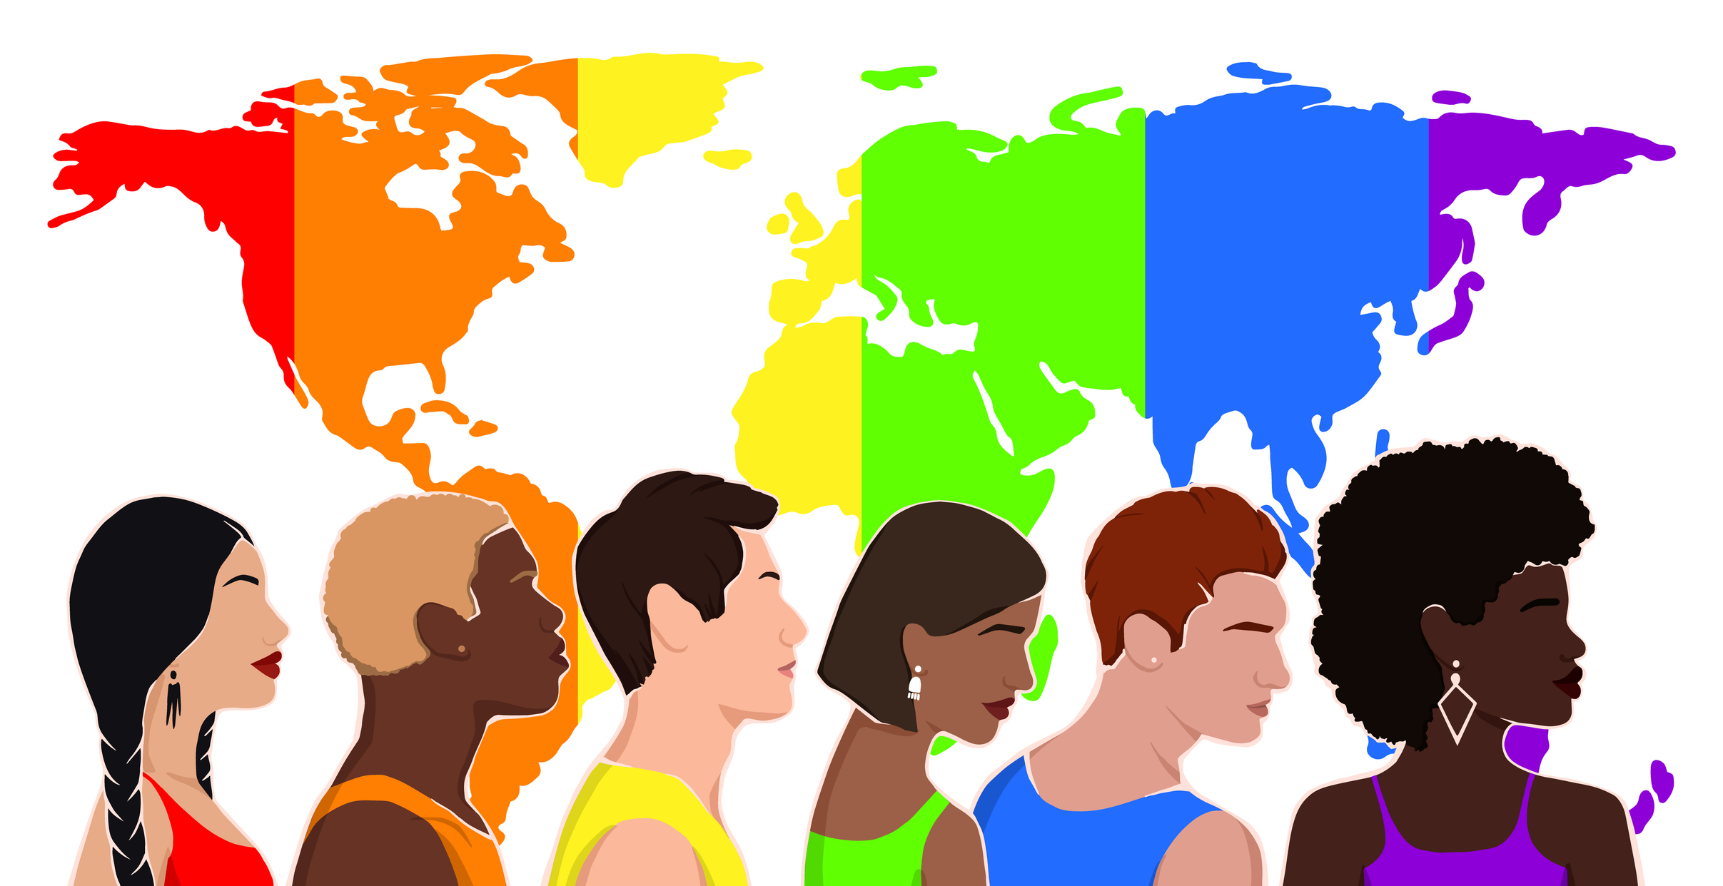
Gender-, seksuele en seksediversiteit
LGBTQI+ - wat is dat allemaal?

Slide 3
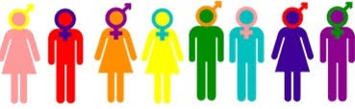
Gender en genderstereotypering

Slide 4
Wat is het verschil tussen geslacht en gender?

Slide 5
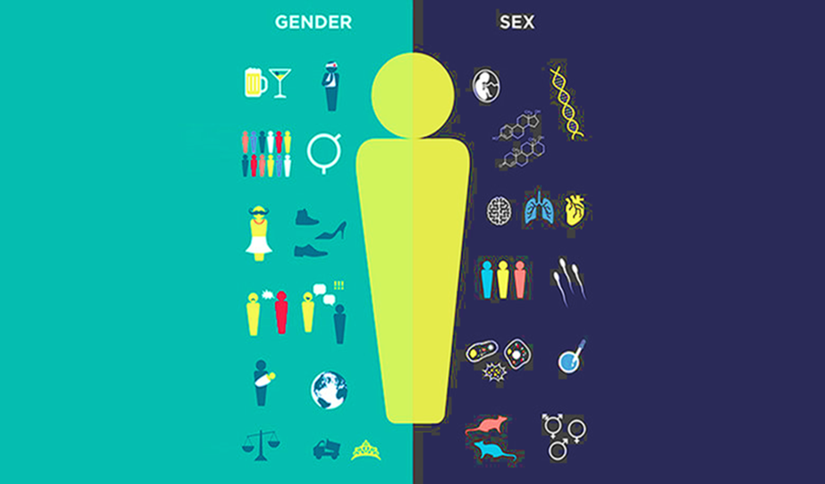
Gender of geslacht?
Verwijst naar de
sociaal en cultureel aangeleerde verschillen tussen jongens en meisjes
Verwijst naar de biologische verschillen tussen jongens en meisjes

Slide 6
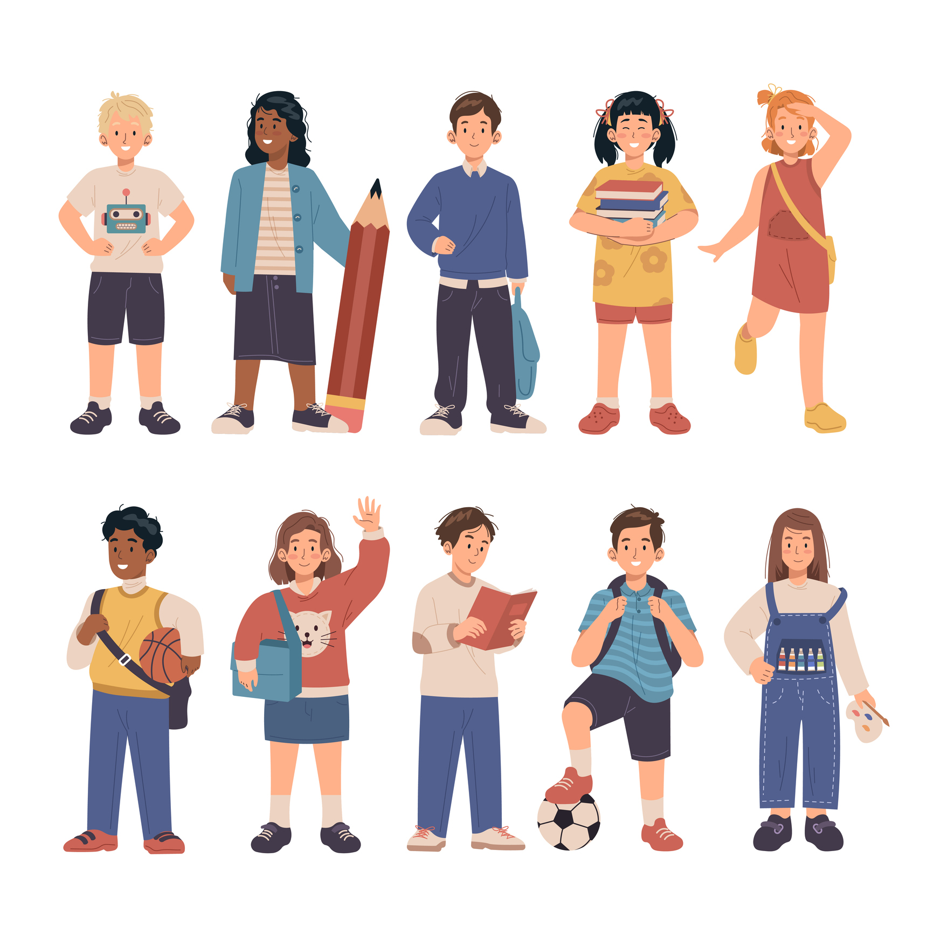
Gendernormen
De sociale afspraken en verwachtingen die een samenleving koppelt aan een geslacht of genderidentiteit.
Vaak zijn gendernormen binair. Ze gaan uit van de tweedeling man - vrouw en zeggen dat die twee groepen zich op twee verschillende en duidelijk afgebakende manieren moeten gedragen.
Zo wordt er in België vaak verwacht dat mannen geen jurk dragen, en dat vrouwen geen auto kunnen repareren.
Gendernormen zijn tijds- en plaatsgebonden.

Slide 7
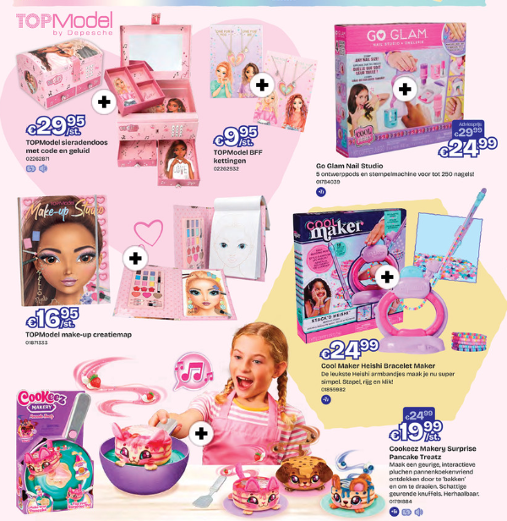
Gendernormen – begint al op jonge leeftijd
Bron: voorjaarsfolder 2026 - Dreamland
Notes:
Op wie is dit speelgoed gericht?

Slide 8
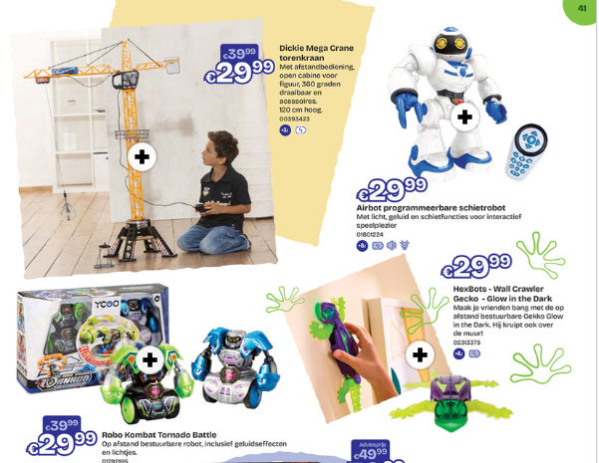
Gendernormen – begint al op jonge leeftijd
Bron: voorjaarsfolder 2026 - Dreamland
Notes:
Op wie is dit speelgoed gericht?

Slide 9
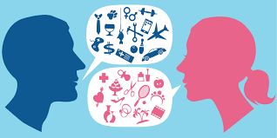
Gendernormen
Heteronorm
Cisnorm
Notes:
Hoe gendernormen leiden naar de cisnorm
De biologische link: Gendernormen gaan uit van een strikt binair systeem: je bent óf man óf vrouw en dat ligt vast bij de geboorte.
Identiteit en expressie: Er wordt verwacht dat je genderidentiteit (hoe je je voelt), genderexpressie (hoe je je kleedt en gedraagt) en je geboortegeslacht naadloos in elkaar overlopen.
De normatieve druk: Omdat de samenleving dit verwachtingspatroon als 'natuurlijk' bestempelt, wordt afwijken (zoals transgender of non-binair zijn) gezien als iets dat niet in het plaatje past. Iemand die precies aansluit bij het hokje van het geboortegeslacht wordt automatisch gezien als 'de cisnorm’.
Hoe gendernormen leiden naar de heteronorm
Complementaire rollen: Gendernormen leren ons dat mannen en vrouwen elkaars 'natuurlijke' tegenpolen zijn.
Aantrekkingskracht: Binnen dit rigide systeem is de logische vervolgstap dat mannen zich aangetrokken voelen tot vrouwen en vice versa. Heteroseksualiteit wordt zo de ongeschreven regel.
Voortplanting als doel: Het systeem is historisch en cultureel zo ingericht dat de traditionele man-vrouw dynamiek leidt tot een klassiek gezinsmodel. Alles wat buiten dit kader valt (zoals homoseksualiteit of biseksualiteit) wordt door deze norm als afwijkend beschouwd.
Verwevenheid: Het binaire kader
De cis- en heteronorm versterken elkaar continu. Samen vormen zij het kader waarin wordt verwacht dat je als cisgender man op een cisgender vrouw valt, en andersom. Dit wordt in stand gehouden door alledaagse socialisatie, opvoeding, media en taalgebruik.

Slide 10
“Gendernormen kunnen schadelijk zijn voor kinderen en jongeren”

Slide 11
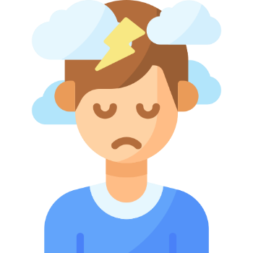
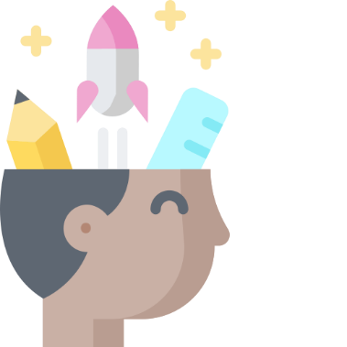
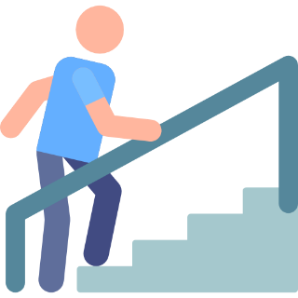
Gevolgen van gendernormen
Mentaal en fysiek welzijn
Ontwikkeling en loopbaan
Sociale ongelijkheid
Notes:
Mentaal en fysiek welzijn
Prestatiedruk: Meisjes worden soms in een volgzame rol geduwd of beoordeeld op uiterlijk, wat kan leiden tot onzekerheid. Jongens worden geacht stoer te zijn en mogen hun emoties minder snel tonen.
Psychische klachten: Het niet voldoen aan de traditionele gendernormen kan leiden tot pestgedrag, sociale uitsluiting, faalangst en depressie.
Hulpverlening: Mannen zoeken door de 'stoere' normen vaak minder snel professionele hulp bij mentale of fysieke gezondheidsproblemen.
Ontwikkeling en loopbaan
Studiekeuze en beroep: Al vanaf jonge leeftijd beïnvloeden genderstereotypen de keuzes die kinderen maken. Dit beperkt de academische en professionele ontwikkeling van zowel jongens als meisjes.
Sociale ongelijkheid
Arbeid en inkomen: Gendernormen dragen sterk bij aan de loonkloof en ongelijke kansen op de arbeidsmarkt. Vrouwen nemen wereldwijd het merendeel van het onbetaalde zorg- en huishoudelijk werk voor hun rekening.
Geweld: Stereotypen over mannelijke dominantie en vrouwelijke ondergeschiktheid liggen ten grondslag aan gendergerelateerd geweld. Vrouwen zijn vaker slachtoffer van seksueel geweld, terwijl mannen oververtegenwoordigd zijn als dader.

Slide 12
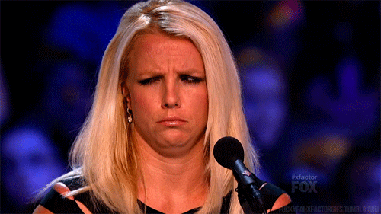
LGBTQI+?!

Slide 13
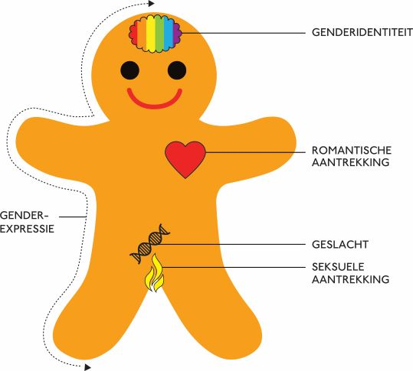
Gender en seksuele diversiteit
Geslacht
Genderidentiteit
Genderexpressie
Romantische aantrekking
Seksuele aantrekking
Notes:
Schematische voorstelling om de 5 aspecten van gender- en seksuele identiteit uit te leggen.
Ieder van ons heeft deze 5 aspecten.
Het is geen exacte wetenschap, maar kan ons helpen taal te geven aan de zaken die we voelen en om zichtbaarheid te geven aan diversiteitsaspecten die anders nogal onzichtbaar kunnen blijven.

Slide 14
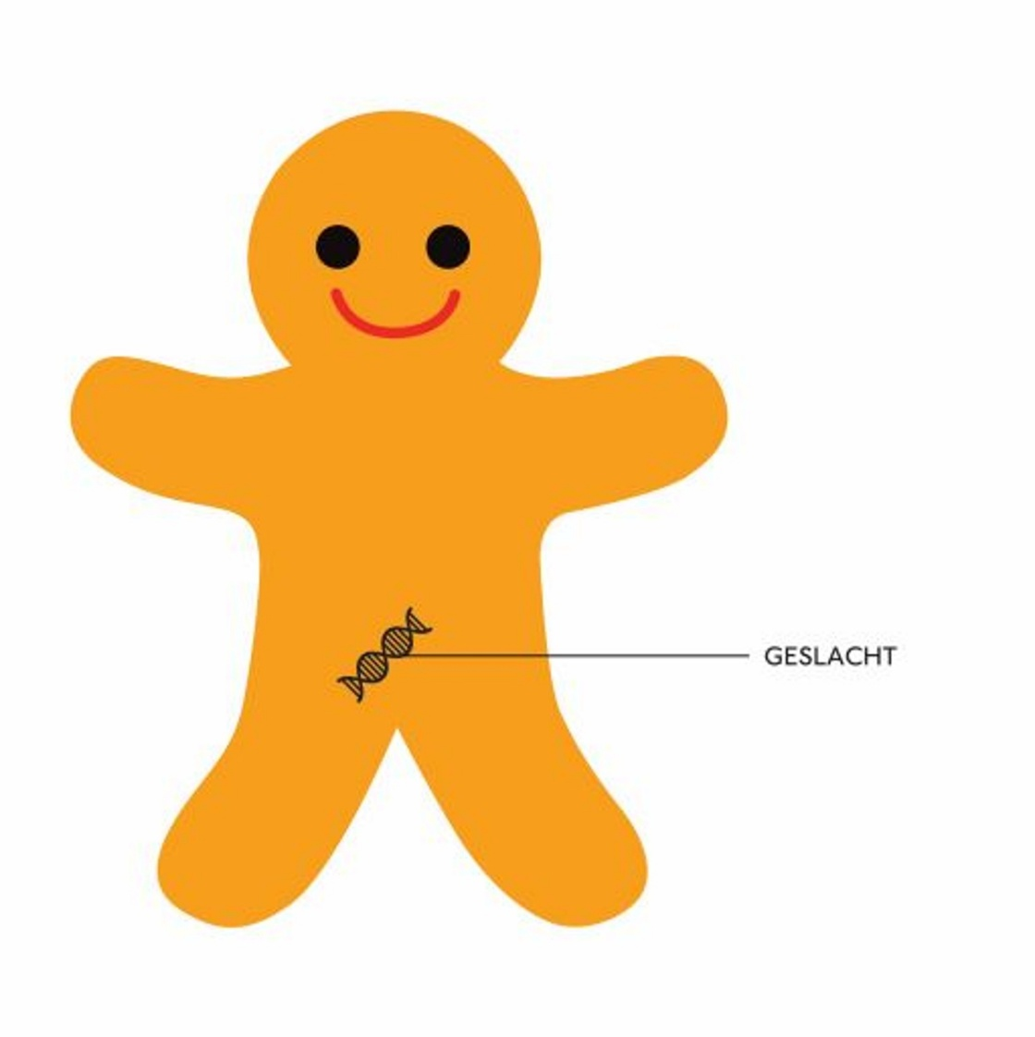
Geslacht
Geslachtschromosomen
Geslachtsklieren
Hormonen
In- en uitwendige geslachtsdelen
  “geboortegeslacht
Puberteitskenmerken
Notes:
Wat valt volgens jullie onder geslacht?
Wanneer we spreken over geslacht/sekse, verwijzen we naar het biologische: geslachtsdelen, chromosomen, hormonen
Het geboortegeslacht is het geslacht dat de arts vaststelt meteen na de bevalling (of al eerder, tijdens de zwangerschap).
1) Geslachtschromosomen: bv. XX, XY, XXY, XX/XY, X, X/XY, ...
2) Geslachtsklieren: eierstokken of teelballen
3) Hormonen: hoeveelheid testosteron
4) Inwendige geslachtsorganen: eileiders en baarmoeder of bijballen en zaadleiders
5) Uitwendige geslachtsorganen: vagina en vulva prostaat en penis
6) Puberteitskenmerken: bv. lichaamsbeharing en borstontwikkeling
Geboortegeslacht =/= juridisch geslacht (= wat er op je ID kaart staat)

Slide 15
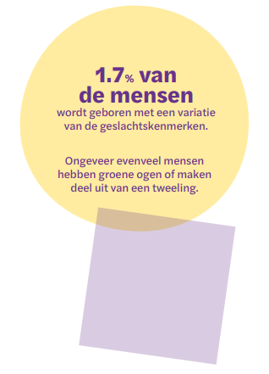
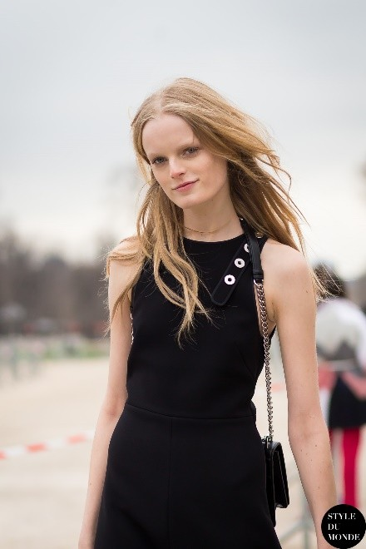
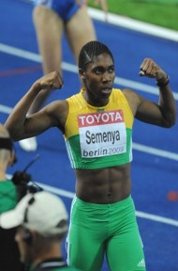
Geslacht
Intersekse
Notes:
Zou je dan zeggen dat lichamen biologisch gezien enkel kunnen worden opgedeeld in man/vrouw?
Bij sommige geboortes is het niet gemakkelijk voor dokters om te beslissen of ze het kindje moeten noteren als jongen of meisje. Bij sommige mensen zijn de genitale delen immers ambigu. Dat betekent dat het niet heel duidelijk is of het kind eerder een penis of eerder een vagina heeft. Deze kinderen passen op vlak van geslachtskenmerken dus niet in de klassieke tweedeling M/V. Ze hebben een intersekse variatie.
1,7% - niet weinig
1 op 60, 5 baby's per dag
Er zijn intersekse variaties die niet onmiddellijk te zien zijn. Soms komt het pas naar voren tijdens de puberteit.
Vijf niveaus:
1) Chromosomen: bv. XX, XY, XXY, XX/XY, X, X/XY, ... Bv. één op 500 mannen heeft een of meerdere X’en teveel (XXY, XXXY, XXXXY) – dit kan resulteren in het hebben van geen gezichtshaar, onvruchtbaarheid, een micropenis, enzovoort – maar heel wat mannen ervaren hier nooit nadelen van.
2) Geslachtkenmerken: bv. eierstokken, teelballen, beide of geen van beide
3) Hormonen: bv. een beetje oestrogeen en veel testosteron, veel testosteron en een beetje oestrogeen
4) Voortplantingsorganen: bv. inwendig, zoals baarmoeder, vagina en prostaat of bv. uitwendig, zoals clitoris en penis in verschillende grootte
5) Puberteitskenmerken: bv. beetje, meer of heel veel lichaamsbeharing en borstontwikkeling
Let op: we spreken bij mensen nooit over hermafroditisme. Dat woord gebruiken we alleen in het dierenrijk.
In de medische wereld wordt gesproken van DSD: Difference/Disorder of Sex Development
Nog twee cijfergegevens:
- In België worden er elke dag vijf baby’s geboren met een variatie in geslachtskenmerken, maar slechts 1 keer om de 1,5 week komt iemand in gevaar van genitale mutilatie
- Wereldwijd heeft 1,7% van de bevolking een intersekse conditie. Dat is evenveel als er mensen zijn met bijvoorbeeld rood haar.
Nog geen wet die operaties verbied
Op dit moment zijn er zeer weinig intersekse rolmodellen in de lage landen, maar hier toch twee:
Hanne Gaby Odiele (die/hun), Kortrijks supermodel, doorbrak het taboe rond intersekse. Bestuurslid van Intersekse Vlaanderen. Die heeft AOS: androgeen ongevoeligheidssyndroom, wat inhoudt dat een vrouwelijk lichaam wordt gecombineerd met mannelijke XY-chromosomen. Die werd geboren met inwendige teelballen die niet indaalden, en die werden op 10-jarige leeftijd weggenomen zonder hun toestemming.
Caster Semanya: Zuid-Afrikaanse Intersekse topatleet. Niet ingedaalde testikels. Doet niet langer mee aan wedstrijden omdat haar deelname volgens de World athletics een doodsteek voor de sport zou zijn. Is in een jarenlange juridische strijd verwikkeld om de regels omtrent intersekse deelname aan sportwedstrijden te veranderen. (zou hoge dosissen medicatie moeten nemen)

Slide 16
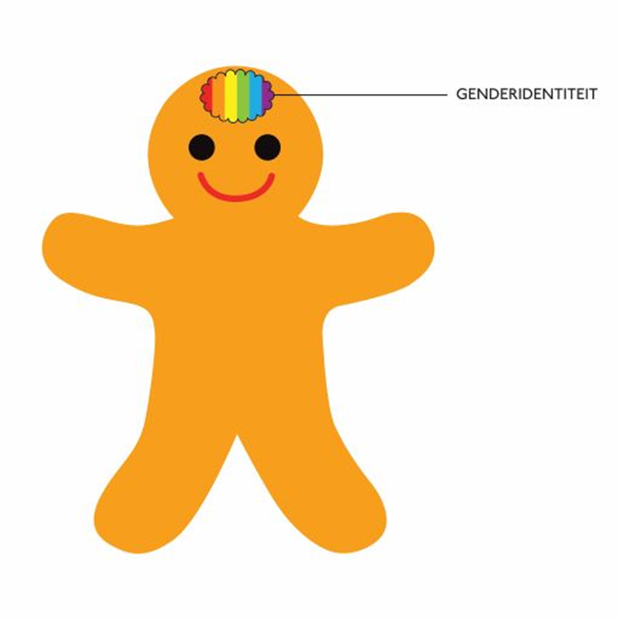
Genderidentiteit
= je innerlijke gevoel van mannelijkheid of vrouwelijkheid
Notes:
Wat zou hieronder vallen?
Genderidentiteit = je innerlijke gevoel van mannelijkheid of vrouwelijkheid.

Slide 17

Genderidentiteit
Cisgender
Geslacht en genderidentiteit zijn (grotendeels) in overeenstemming
Transgender
Geslacht en genderidentiteit zijn (grotendeels) NIET in overeenstemming

Slide 18
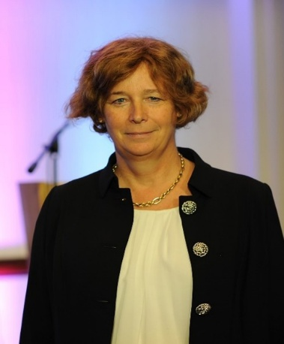
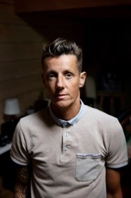

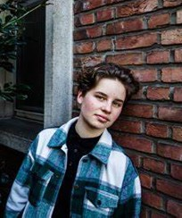
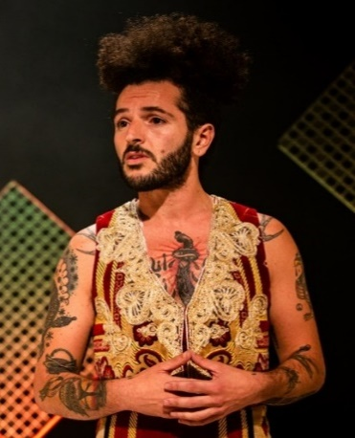
Genderidentiteit
Trans vrouw
Trans man
TRANS
Non-binair, genderqueer,…
…
Notes:
‘Transgender’ is een koepelterm (transgenderparaplu).
Waar de meeste mensen aan denken bij het woord transgender, zijn trans mannen en trans vrouwen – ook wel, personen die zich identificeren met één van de binaire genders (man of vrouw) en zo door het leven gaan.
Op de foto:
Petra de Sutter: gynaecologe, vicepremier en minister van Ambtenarenzaken
Sam Bettens: zanger, vooral bekend van K’s Choice
→ “binaire” trans personen (die dus een volledige transitie verlopen) zijn een minderheid van de trans personen! Veel trans personen doorlopen geen of geen volledige transitie, of een transitie op bepaalde vlakken (bv. Wel sociaal en juridisch, maar niet medisch).
Het is niet altijd zichtbaar dat iemand trans is. Je moet niet in transitie gaan om trans te zijn.
Onder trans vallen echter ook personen die zich niet met een binair gender identificeren en dus ergens tussen de uitersten van man en vrouw vallen.
Hier zie je
Anuna de Wever: Klimaatactivist en non-binair
Jaouad Alloul: Theatermaker, zanger en queer
“queer” = zich afzetten tegen norm. In dit geval, bij genderqueer, zich afzetten tegen gendernorm
=> Het is een spectrum
En er zijn nog veel meer identiteiten die hier onder vallen. Identiteiten zijn hoogstpersoonlijk en er bestaat daarom ook geen ‘exhaustieve’ lijst van opties.
Denk maar aan agender, derde gender, hijra, two-spirit, …

Slide 19
Persoonlijke voornaamwoorden

Slide 20

Persoonlijke voornaamwoorden

Slide 21
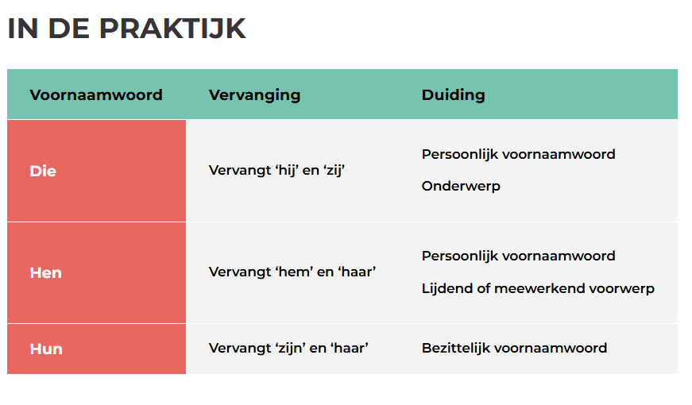
Meer weten?
https://vorming.cavaria.be/voornaamwoorden

Slide 22
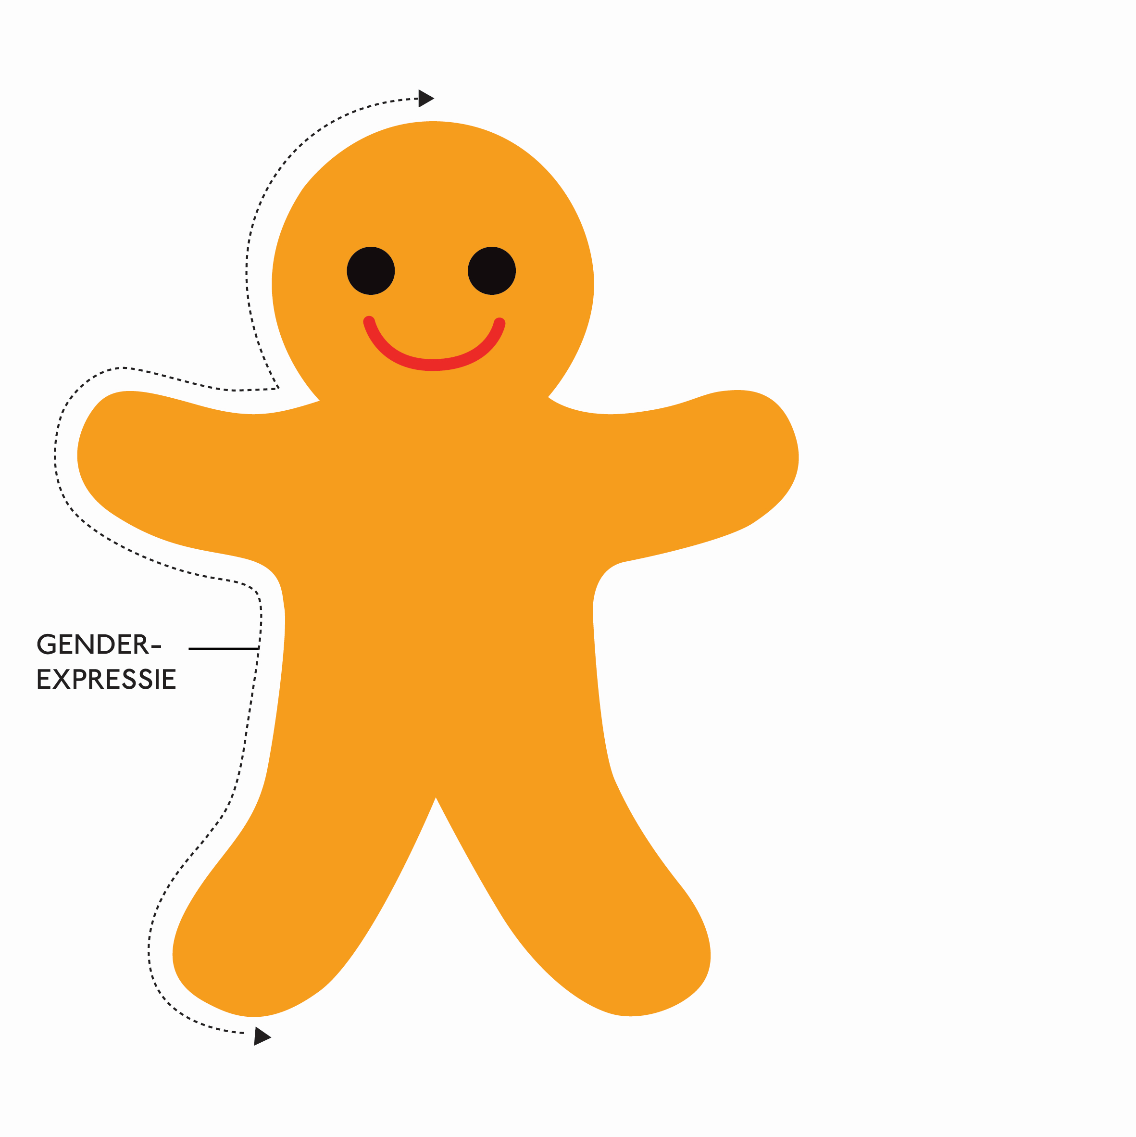
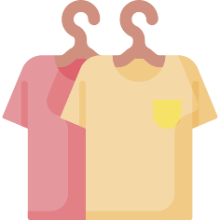

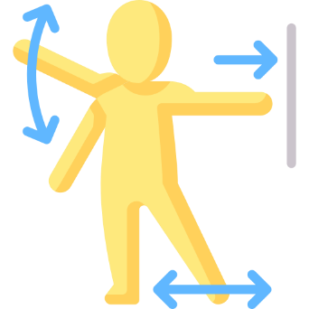
Genderexpressie
Hoe je jezelf toont aan de buitenwereld
Notes:
Wat zou hieronder vallen?
We kennen allemaal wel de man die wijdbeens een plaats inneemt in de bus of tram (manspreading). Mocht diezelfde man met beide benen over mekaar gaan zitten, dan wordt dat net als vrouwelijk beschouwd.

Slide 23



Genderexpressie
Afhankelijk van
Tijd
Plaats

Slide 24
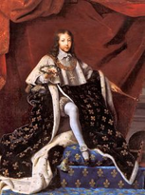
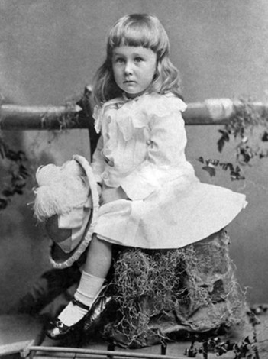
Genderexpressie
Notes:
Tijd: Zeventiende eeuw: koningen die lange gewaden droegen en sommigen zelfs schoenen met hakken (was gemakkelijker om paard te rijden + oogde “grootser”).
Vrouwen droegen in die tijd geen hakken!
Andere foto = Franklin Roosevelt in 1884

Slide 25
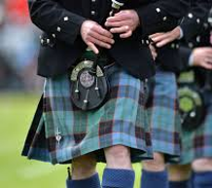
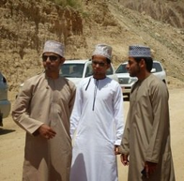
Genderexpressie
Notes:
Cultuur: Djellaba en Schotse rok waarmee je als man in bepaalde landen zomaar de straat op kan zonder rare blikken te krijgen.

Slide 26
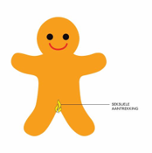
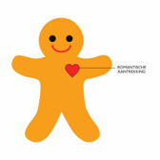
Romantische aantrekking
Seksuele aantrekking
Voel je aantrekking?
A-
Homo-
Hetero-
Bi-
Pan-
…
seksueel
romantisch
Wat voor aantrekking?
Tot wie?
Notes:
Wat zou hieronder vallen?
Genderidentiteit = je innerlijke gevoel van mannelijkheid of vrouwelijkheid.

Slide 27
TOEGEWEZEN GESLACHT
Vrouw
Man
Intersekse
GENDERIDENTITEIT
Vrouw
Man
Niet-binair
GENDEREXPRESSIE
Vrouwelijk
Mannelijk
Androgyn
SEKSUELE AANTREKKING TOT
Vrouw
Man
Niet-binaire genderidentiteit
ROMANTISCHE AANTREKKING TOT
Vrouw
Man
Niet-binaire genderidentiteit

Slide 28
LGBTQI+
SOGIESC
L = Lesbisch
G = Gay (homo)
B = Bi+
T = Trans(gender)
Q = Queer/Questioning
I = Intersekse
…
A = Aseksueel/ Aromantisch/Agender
P = Panseksueel
+= Spectrum
SO = Seksuele oriëntatie
GI = Genderidentiteit
E = (Gender)expressie
SC = Sex characteristics
(Seksekenmerken)
Notes:
SOGIESC wordt gebruikt om over de thema's te bespreken, vaak in academische teksten. LGBTI wordt gebruikt om over de personen zelf te kunnen spreken.
LGBTI is een letterwoord om seksuele, gender- en geslachtsdiversiteit aan te duiden.
L = lesbisch
G = gay (homo)
B = bi+
T = trans(gender)
I = intersekse
Soms zie je dat er LGB geschreven staat, een andere keer staat er dan weer LGBTIQ+.
De plus staat dan voor alle personen en groepen die buiten de (cis)gender- en heteronorm vallen, maar niet onder één van de genoemde letters.
De Q kan staan voor queer of questioning (zoekend).
De keuze voor welke letters je gebruikt, hangt af van de doelgroep waarover je spreekt. Soms kan dit een weloverwogen keuze zijn, soms gebruikt men meteen het volledige letterwoord om de volledige gemeenschap aan te spreken.
In sommige contexten kan het interessanter zijn om het te hebben over de thema’s waarrond je werkt (seksuele diversiteit en genderdiversiteit) dan over de doelgroepen.
SOGIESC is een internationale term en staat voor Sexual Orientation (= seksuele oriëntatie), Gender Identity and Expression (= genderidentiteit en –expressie) and Sex Characteristics (= geslachtskenmerken).
SOGIESC kan een alternatief zijn voor LGBTIQ+, omdat het in een kort letterwoord op een meer effectieve manier kan verwijzen naar het brede spectrum, zonder steeds extra letters te moeten toevoegen.
Wordt vnl in academische teksten gebruikt, en wanneer men over het onderwerp spreekt, niet over specifieke mensen.
(Bron: cavaria.be/woordenlijst)
Zijn er termen waar jullie vragen bij hebben?
OPNIEUW: zijn al deze labels nodig? Nee maar labels kunnen het verschil maken voor mensen die op zoek zijn naar zichzelf (“ik ben niet raar, ik hoor ergens bij”). Denk daarom niet dat je alle labels moet kennen, maar respecteer gewoon het label dat iemand voor zichzelf heeft omarmd. Want “zelfbenoeming” is heel erg belangrijk binnen de community.
Twijfel je? Vraag wat een bepaald label voor die persoon betekent.
Niet de verwachting dat je alle termen vanbuiten kent, maar wel dat je weet dat er een grote diversiteit is, en dat je respectvol omgaat met mensen die je zeggen ik ben dit of dat. Je kan dan eventueel vragen wat dat voor hen betekent.
Als je in aanraking komt met bvb een trans persoon kan je ook aangeven 'ik weet hier nog niet zo veel over, het zou dus kunnen dat ik fouten maak. Je mag mij daar zeker op aanspreken. Ik ga mijn best doen'
6-8% van de bevolking is LBGTI+ -> oude cijfers. Recentere onderzoeken wijzen op 16% van Gen Z die LGBTI+ is. Wanneer iets minder gecriminaliseerd wordt, zullen mensen zich sneller vrij voelen om zichzelf te zijn.

